Slide 1
ネクプロ 全社戦略提案
ウェビナーツールから B2B エンゲージメント・インテリジェンス基盤へ
対象期間：2026-2028（0-36ヶ月） | 経営層・マネージャーMTG
Decision 1
Decision 2
Decision 3
資源配分の決定
ポジショニング転換
組織再編の承認
プロダクト45% / GTM35% / 組織20%
ウェビナーツール→エンゲージメント基盤
PMM/RevOps新設・KPIオーナー制度
CONFIDENTIAL — 社外秘
CONFIDENTIAL | NexPro Inc. | 2026

Slide 2
エグゼクティブサマリー
結論 — 「配信ツール」に留まれば死ぬ。「データ基盤」に転換すれば勝てる。
Key Message: ネクプロは「ウェビナーツール」→「B2Bエンゲージメント・インテリジェンス基盤」への転換を今すぐ決断すべき
項目 | 現状（FY24実績） | 目標（FY27計画） | 変化率
事業定義 | ウェビナー配信ツール | エンゲージメント基盤 | —
売上 | ¥512M | ¥1,382M | +170%
MRR（年間） | ¥287M | ¥526M | +83%
ARPA（長期PF） | ¥148K/月 | ¥204K/月 | +38%
月次解約率 | 1.7% | 1.0%（目標） | −0.7pt
長期PFアカウント数 | 167社 | 210社 | +26%
新収益柱 | なし | ¥378M（全体27%） | —
根拠:
AIエージェント時代にUI中心SaaSの中間層は圧縮 / 日本ウェビナーSaaSはAI統合で12-18ヶ月遅れ → 先行者優位の猶予あり
反証リスク:
30名体制での転換実行力 / 新収益柱（営業DX ¥327M）は未実証の仮説値
CONFIDENTIAL | NexPro Inc. | 2026
1/20

Slide 3
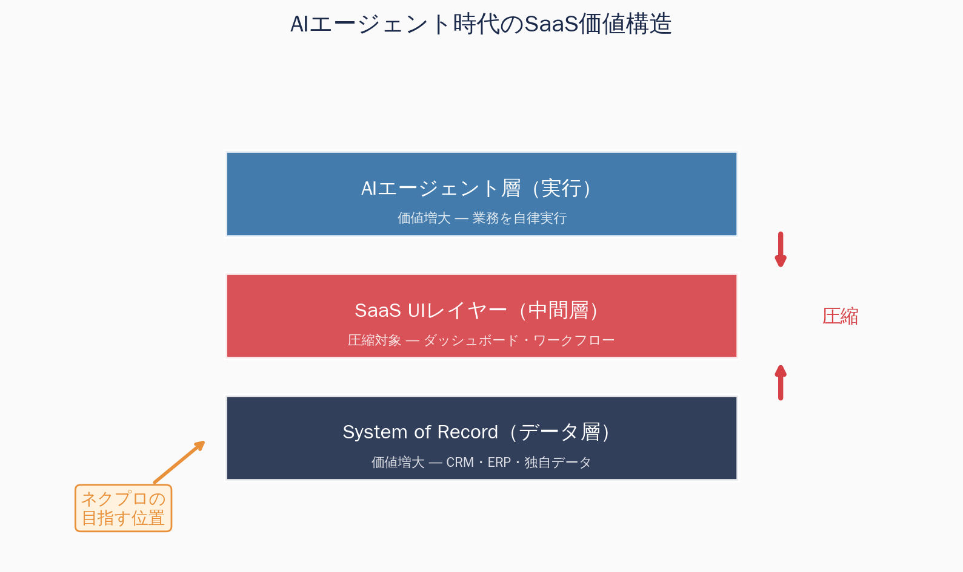
外部環境：AIエージェント時代の産業変化
SaaS中間層の圧縮 — AIエージェントが変えるソフトウェア産業の構造
Key Message: AIエージェントはSaaSの「UIレイヤー」を不要にするが、「データレイヤー」の価値は増大する
$2,850億（42兆円）
SaaS株時価総額消失
（2026.2 Claude Cowork発表後）
−43%
バーティカルSaaS年初来下落率
70%
シートベース→成果ベース課金移行
（2028年まで、IDC予測）
4%
日本のSaaS浸透率（米国15-18%）
→ 構造的参入障壁＝時間稼ぎ
ネクプロへの示唆:
配信機能 = battlegrounds（蚕食領域） / エンゲージメントデータ = gold mines（価値増大領域）
CONFIDENTIAL | NexPro Inc. | 2026
2/20

Slide 4
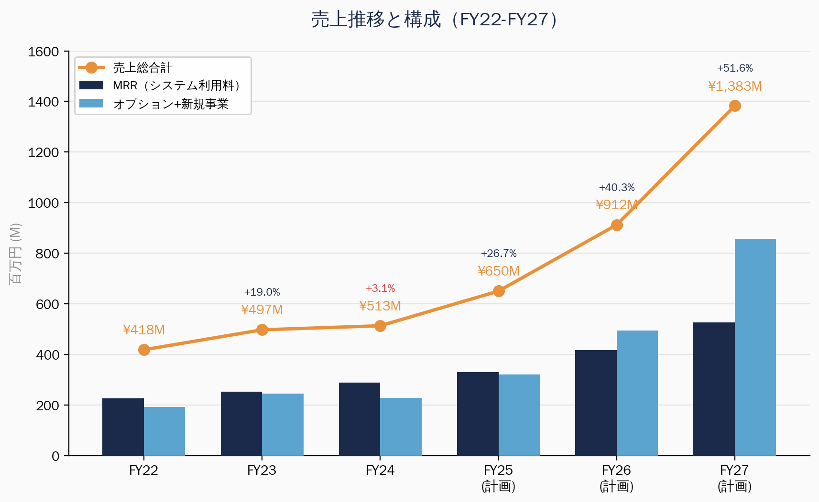
自社現状①：売上推移と構成
MRRは安定するも成長率は鈍化。新収益柱の立ち上げが急務。
Key Message: FY24成長率+3.1%に急減速。¥1B突破には新収益柱（営業DX・コンパウンド）の成功が不可欠
FY27売上構成（計画）
MRR（システム利用料）
¥527M（38%）
オプションサービス
¥478M（35%）
営業DX（新規）
¥327M（24%） ← 未実証・最大リスク
コンパウンド（新規）
¥51M（4%）
※ 営業DXがFY27計画の24%を占める。
この実行リスクが全計画の成否を左右。
CONFIDENTIAL | NexPro Inc. | 2026
3/20

Slide 5
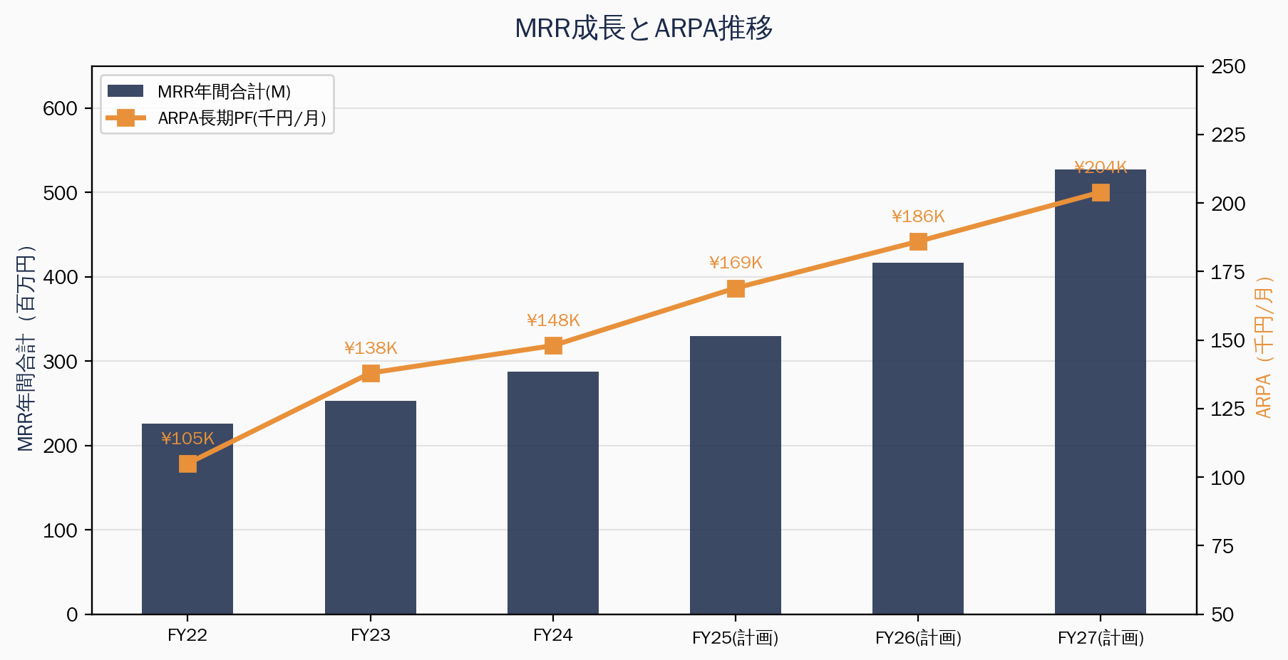
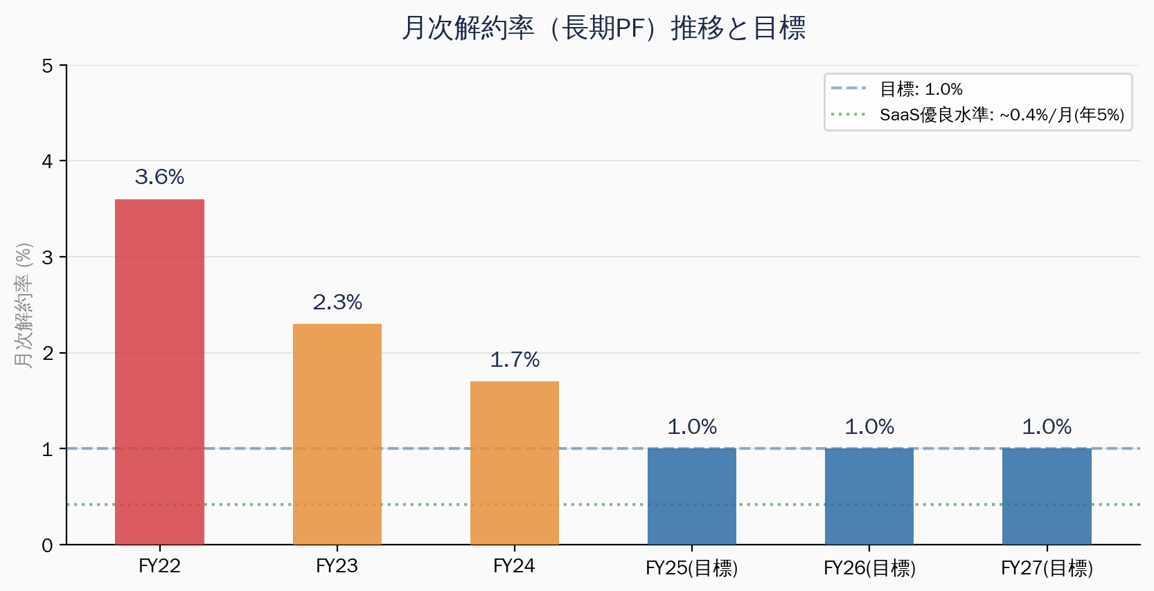
自社現状②：SaaS KPI分析
ARPA改善は順調だが、解約率は依然「バケツの穴」状態
KPI | FY23 | FY24 | FY25計画 | 評価
長期PFアカウント数 | 151社 | 167社 | 179社 | ○ 回復傾向
ARPA長期PF | ¥138K | ¥148K | ¥169K | ○ 改善中
月次解約率（長期） | 2.3% | 1.7% | 1.0% | △ 要改善
新規成約数/年 | 27社 | 50社 | 38社 | ○ FY24回復
成約率 | 9.5% | 10.5% | — | △ 業界並み
年換算解約率 | 24.5% | 18.5% | 11.3% | × SaaS優良=5%
CONFIDENTIAL | NexPro Inc. | 2026
4/20

Slide 6
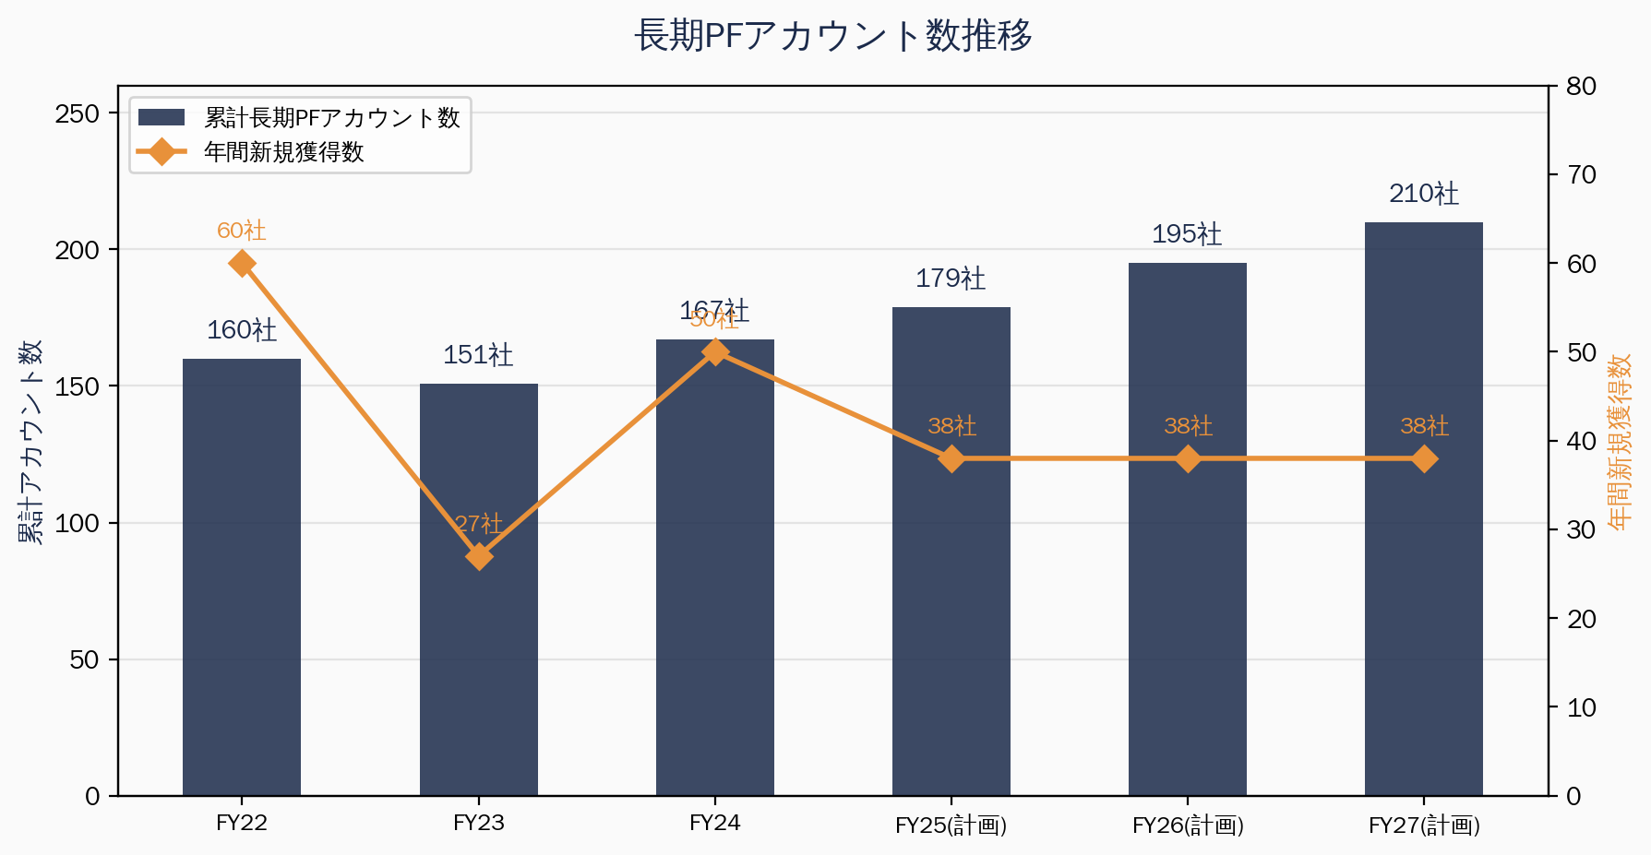
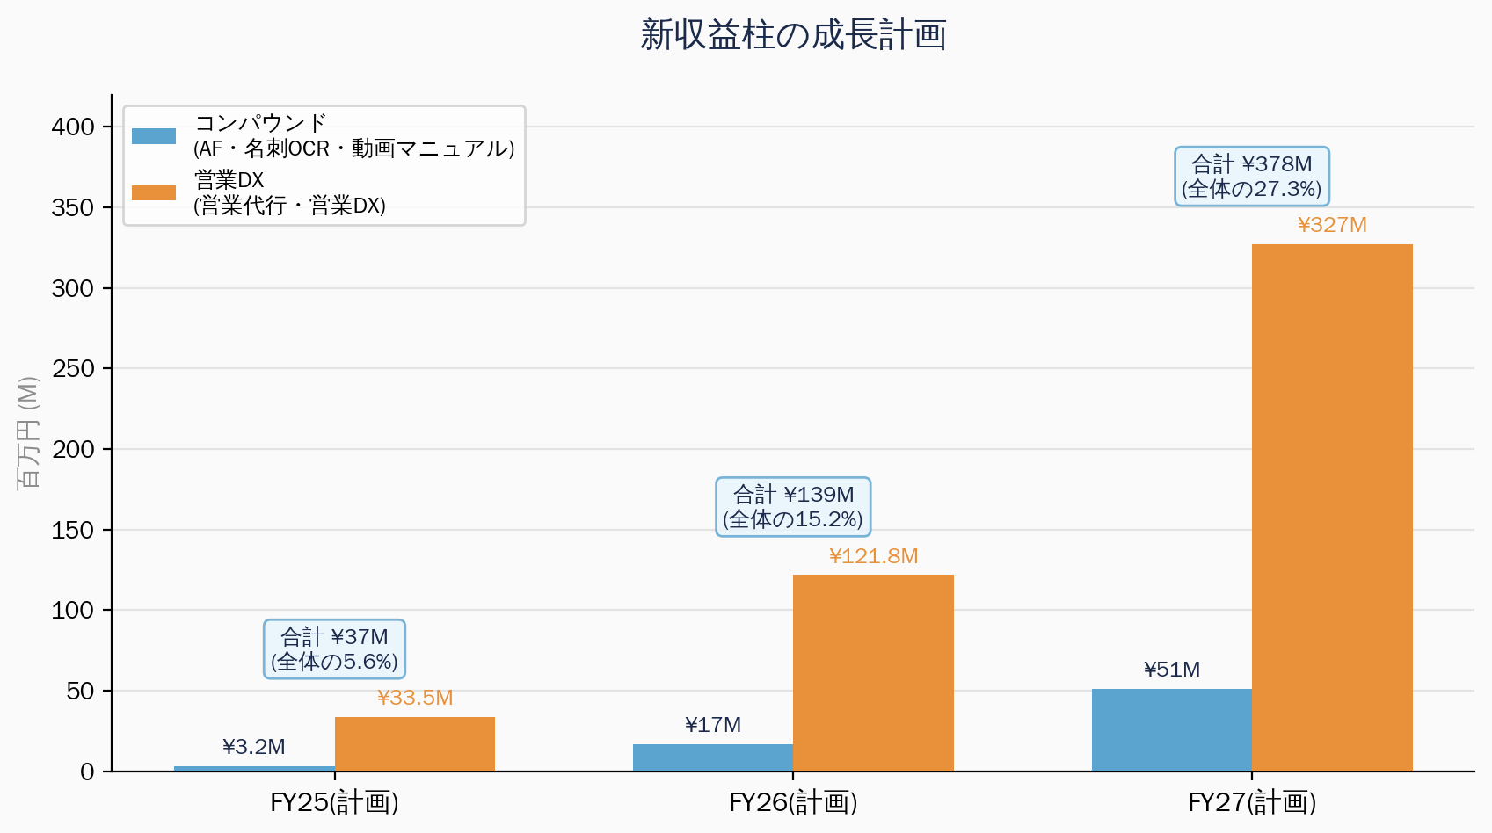
自社現状③：顧客基盤と新収益柱
アカウント数は回復基調。新規事業は急成長を前提とした計画。
課題仮説:
① 利用深度のばらつき（上位/下位の格差大）
② 受注後オンボーディングの再現性不足
③ 高単価化のストーリー不足（データ活用→成果証明の接続が弱い）
CONFIDENTIAL | NexPro Inc. | 2026
5/20

Slide 7
戦略的SWOT分析
「データモート」が唯一の持続的優位性
Strengths
Weaknesses
• ITreview 13期連続受賞の製品品質
• 30名の少数体制（開発速度限界）
• Salesforce深度統合（Agentforce国内最先行）
• 総調達額¥7.5億（資金格差大）
• 400-500社のエンタープライズ顧客基盤
• ブランド認知度（Zoom/V-CUBEに劣後）
• 日本語運用ノウハウ・伴走支援体制
• インテントデータ未整備
• 擬似ライブ配信・メディアサイトビルダー
• PMM/RevOps機能の不在
Opportunities
Threats
• 日本ウェビナーSaaSのAI統合12-18ヶ月遅れ
• Zoom/Webex/TeamsのAIエージェント搭載
• ON24 Cvent買収→日本優先度低下
• AIによる配信機能のコモディティ化
• Cookie廃止→1stパーティデータ価値増
• Cvent大型統合（ON24+Goldcast ¥700億）
• 日本B2B DX余地（SaaS浸透率4%）
• 価格競争の激化
• 企業あたりウェビナー数急増（13→47回/年）
• 汎用AIで差別化希薄化
CONFIDENTIAL | NexPro Inc. | 2026
6/20

Slide 8
競合比較表
5社×7軸の定量・定性比較
Key Message: グローバル勢は日本適合が弱く、国内勢はデータ活用が弱い → 両方持てば唯一の存在
評価軸 | ネクプロ | Zoom | ON24 | EventHub | bizibl | FanGrowth
配信品質 | ◎ | ◎ | ○ | ○ | ○ | △
MA/CRM連携 | ◎ SF深度 | ○ API | ◎ Eloqua | △ | △ | △
日本語適合 | ◎ | △ | △ | ◎ | ◎ | ◎
データ分析 | ○ (発展余地) | △ | ◎ 40-50pt | △ | △ | △
AI機能 | ○ Agentforce | ○ AI Comp. | ◎ ACE AI | △ | △ | △
価格柔軟性 | ◎ | ○ | △ 高額 | ○ | ◎ | ◎
支援体制 | ◎ 伴走型 | △ セルフ | ○ 海外 | ○ | ○ | ◎ 運用代行
示唆:
ネクプロは「日本企業適合 × データ活用」で空白ポジションを獲得可能。ON24のCvent買収で日本市場投資が後退する今がチャンス。
CONFIDENTIAL | NexPro Inc. | 2026
7/20

Slide 9
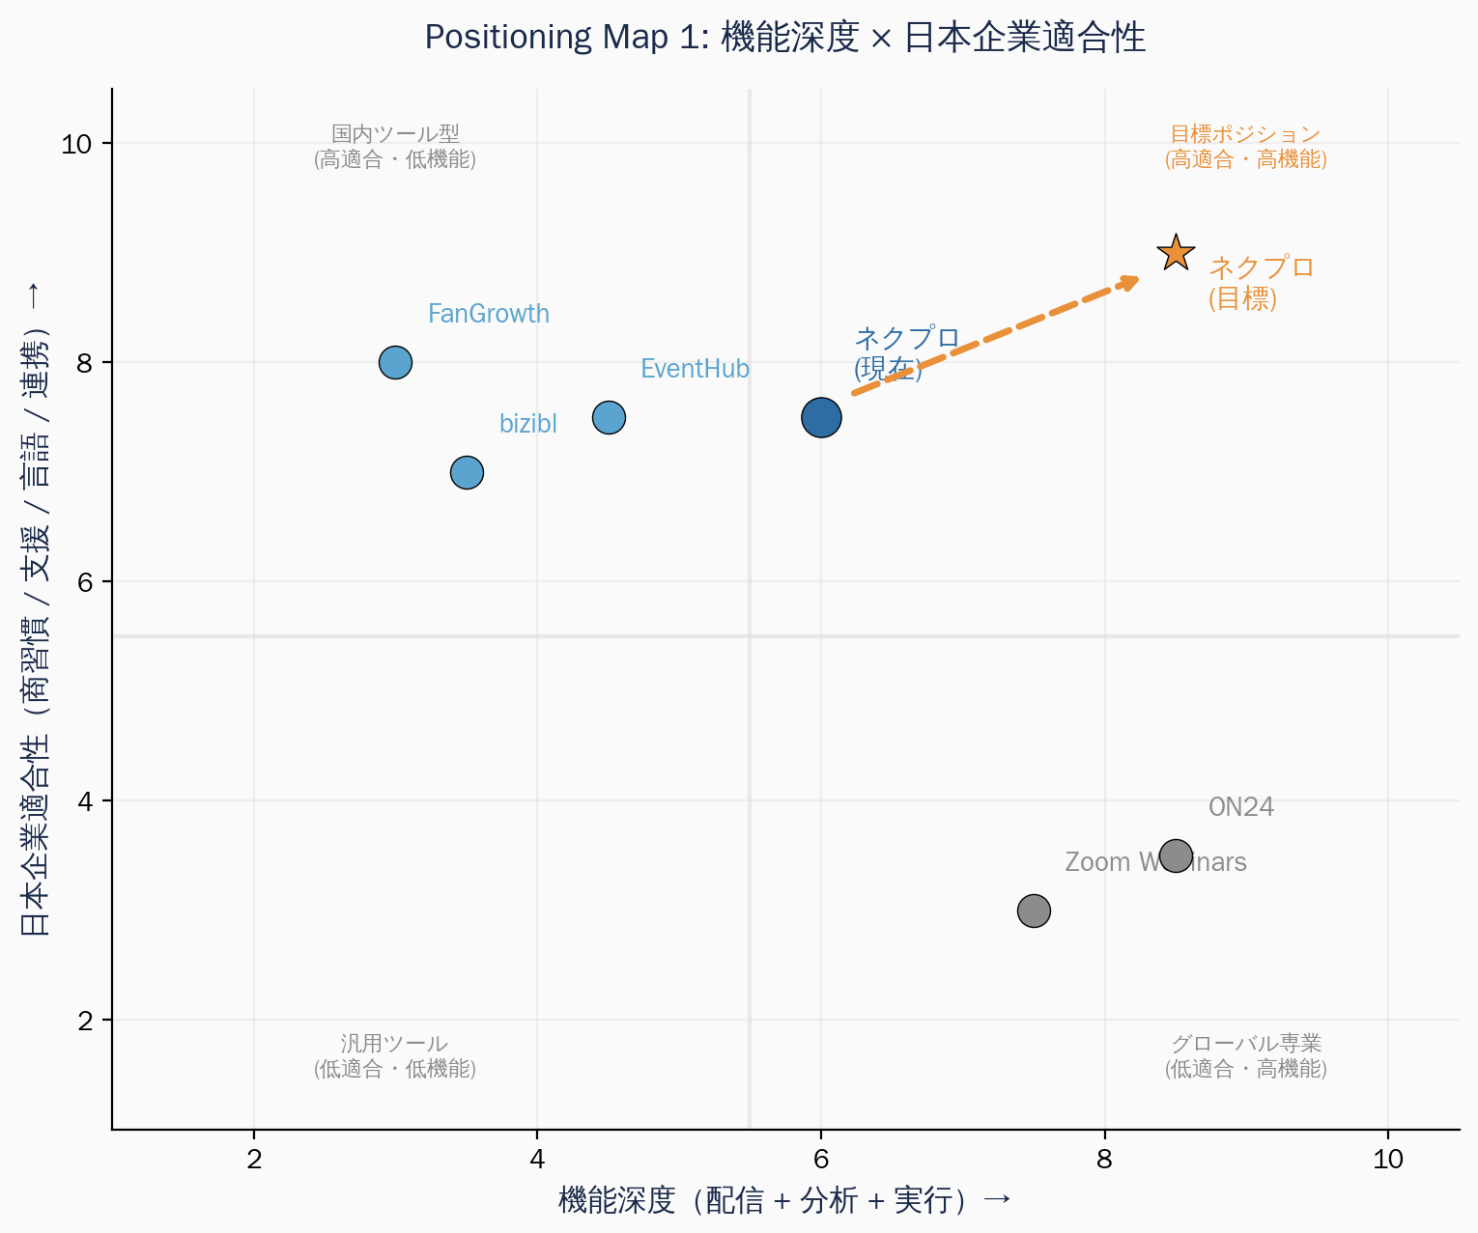
Positioning Map 1: 機能深度 × 日本企業適合性
右上象限（高機能×高適合）にネクプロを再配置する
戦略意図
現在：
機能は中程度、日本適合性は高い。
しかしデータ分析・AI実行力でON24に劣後。
目標：
エンゲージメントスコア＋AIコンテンツ生成で
機能深度を引き上げ、右上象限を占有。
Zoom/ON24は日本適合性を短期に
改善することが困難（構造的障壁）。
→ 「日本×高機能」は空白ポジション
CONFIDENTIAL | NexPro Inc. | 2026
8/20

Slide 10
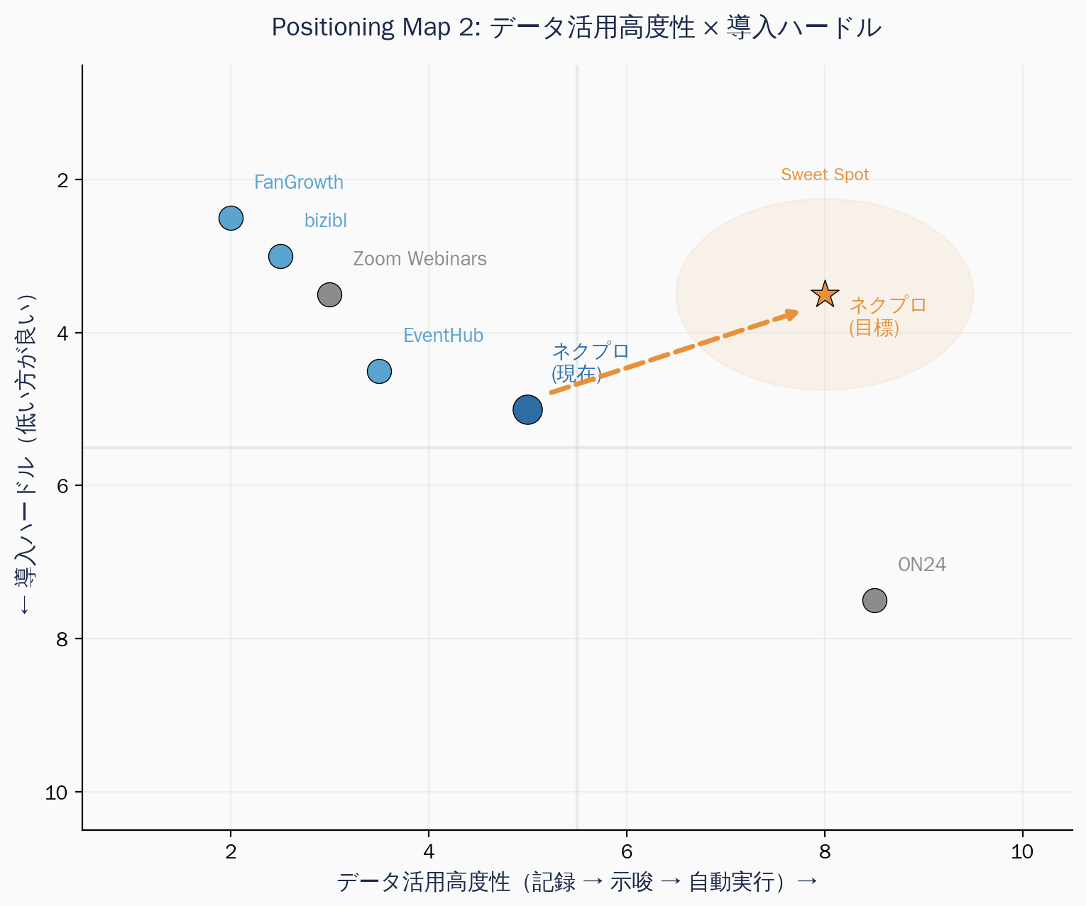
Positioning Map 2: データ活用高度性 × 導入ハードル
Sweet Spot = 高データ活用 × 低導入ハードル
Sweet Spot戦略
ON24は高データ活用だが
導入ハードルも高い（英語・高額・海外対応）。
ネクプロの差別化：
• テンプレートによる即時活用
• 伴走型CSによるオンボーディング
• Salesforceネイティブ連携
• 日本語完全対応
→ データ活用を高めつつ
導入障壁を下げる「両立」が勝ち筋
CONFIDENTIAL | NexPro Inc. | 2026
9/20

Slide 11
重要課題のMECE整理
6視点×緊急度×インパクト×難易度で全社課題を構造化
Key Message: 最優先は「プロダクトのデータ基盤化」と「解約率の改善」。この2つが全戦略の基盤。
視点 | 課題 | 緊急度 | インパクト | 難易度
市場 | AI時代の事業価値再定義の遅れ | 高 | 大 | 中
顧客 | 成果指標（商談化）までの接続が弱い | 高 | 大 | 中
プロダクト | エンゲージメントスコアリング未実装 | 高 | 大 | 中
プロダクト | AIコンテンツ自動生成の未実装 | 中 | 中 | 中
GTM | 業種別提案テンプレートの不足 | 高 | 中 | 低
GTM | CSがコストセンターのまま | 中 | 大 | 中
組織 | PMM機能の不在 | 高 | 大 | 中
組織 | 30名体制の人材ボトルネック | 高 | 大 | 高
財務 | 新収益柱の実行リスク | 高 | 大 | 高
財務 | LTV拡張余地（クロスセル不足） | 中 | 大 | 中
CONFIDENTIAL | NexPro Inc. | 2026
10/20

Slide 12
戦略オプション比較（3案）
守るか、備えるか、攻めるか — 3つの道
梅：防衛型
竹：均衡型 ★推奨起点
松：攻勢型
既存事業の効率最大化
既存深耕＋データ機能拡張
基盤転換＋組織再編＋新収益
• 投資: 現行水準維持
• 投資: +30-50%
• 投資: +80-100%
• FY27: ¥740M（仮説）
• FY27: ¥930M（仮説）
• FY27: ¥1,385M（計画値）
• プロダクト: 既存改善のみ
• プロダクト: スコアMVP+AI要約
• プロダクト: フルスタック転換
• GTM: 現行体制効率化
• GTM: 業種別PKG+CS高度化
• GTM: 新セグメント+価格再設計
• 組織: 変更なし
• 組織: PMM兼務設置
• 組織: PMM/RevOps正式新設
• リスク: 低（短期）→高（中長期）
• リスク: 中（実行力分散）
• リスク: 高（キャッシュ・混乱）
• リターン: 低（縮小均衡）
• リターン: 中（持続成長軌道）
• リターン: 高（市場ポジション確立）
推奨:
「竹」案を6ヶ月で実行し、KPI達成を条件に「松」案へ段階移行
CONFIDENTIAL | NexPro Inc. | 2026
11/20

Slide 13
推奨戦略：「竹」→「松」段階移行
全力投球ではなく、実績で信頼を獲得しながらギアを上げる
Logic 1: キャッシュ耐性
Logic 2: 小さく証明→大きく張る
Logic 3: 組織能力の段階構築
30名・¥7.5億の企業が全方位投資は自殺行為。
竹案なら+30-50%で既存キャッシュフロー維持可能。
エンゲージメントスコアMVPを6ヶ月で構築
→ 5社で成果実証 → 本格投資判断。
いきなりPMM/RevOps正式新設は機能しない。
兼務→成果確認→専任化のステップが現実的。
6ヶ月後 Gate Review 判断基準
KPI | Gate基準 | 達成→ | 未達→
スコアMVP | 5社以上導入 | 松案へ移行 | 竹案延長・修正
月次解約率 | 1.3%以下 | 松案へ移行 | CS施策見直し
ARPA（長期） | ¥160K以上 | 松案へ移行 | 価格再検討
営業DX売上 | ¥15M/半期以上 | 投資拡大 | ピボット検討
CONFIDENTIAL | NexPro Inc. | 2026
12/20

Slide 14
重点施策A：プロダクト（AI/データ基盤）
エンゲージメントデータを「金鉱」から「製品」に変える
# | 施策 | 時期 | KPI | 責任
A1 | エンゲージメントスコアMVP 視聴・チャット・Q&A・CTA統合 | 0-6M | MVP完成→5社導入 | プロダクト
A2 | Salesforce連携強化 リードスコアリングへのネイティブフィード | 0-6M | SF連携ARPA +20% | プロダクト
A3 | 日本語AIコンテンツ生成 ウェビナー→要約・ブログ・クリップ | 6-12M | 利用率30%以上 | プロダクト
A4 | API-firstアーキテクチャ移行 | 6-18M | API化率80% | CTO
A5 | HubSpot/Marketo連携 | 12-18M | 非SF新規20社/年 | プロダクト
根拠（なぜこの順序か）
• A1が最優先: ON24は参加者あたり40-50データポイントでインテントスコアを構築。AutodeskはパイプラインROI 12倍を達成。
日本市場ではまだ誰も本格提供していない → 先行者優位。
• A3は市場実証済み: Goldcastは年間13万件超のAI動画クリップを生成。日本語特化が差別化要因。
• A5は中期以降: 30名体制で3つのCRM/MA統合を同時開発は不可能。SF深化が先。
CONFIDENTIAL | NexPro Inc. | 2026
13/20

Slide 15
重点施策B：GTM（営業・CS・価格）
「売り方」と「守り方」を同時に変える
営業施策
CS施策
# | 施策 | 時期 | KPI
B1 | 業種別ソリューションPKG（4業種） | 0-6M | 成約率+5pt
B2 | 価格体系再設計（3層構造） | 6-12M | 新規ARPA ¥180K
B3 | 営業DX事業の立上げ加速 | 0-12M | FY25 ¥33.4M
B4 | SF経由獲得チャネル構築 | 0-6M | SF経由月2件
# | 施策 | 時期 | KPI
C1 | オンボーディング標準化 | 0-3M | 60日完了率90%
C2 | ヘルススコア導入 | 0-6M | 予兆検知率70%
C3 | CS Profit Center化 | 6-12M | CS起点¥30M/年
C4 | 戦略アカウント制（上位20社） | 0-6M | 上位NRR 120%
CS Profit Center化の論理
現状: CSは「解約防止」のコストセンター。成果が見えにくく投資判断が困難。
転換: 伴走支援を「成果連動型コンサルティング」に再定義。
• ウェビナー→商談化率の可視化（エンゲージメントスコア連動）
• 成果レポートの定期提供 → アップセル提案の自然な接点
• 目標: CS起点のアップセル売上 ¥30M/年
反証リスク: CS人員の「守り」工数を削ると解約率が悪化するリスク → 戦略アカウント制で優先度管理
CONFIDENTIAL | NexPro Inc. | 2026
14/20

Slide 16
重点施策C：組織再編
30名で勝つための「機能配置」と「採用計画」
# | 施策 | 時期 | KPI | 責任
D1 | PMM機能の兼務設置 市場要件→製品要件の変換パイプライン | 0-3M | 月次市場要求レポート提出 | CEO直轄
D2 | RevOps兼務設置 営業/CS/プロダクトKPI統合 | 3-6M | 統合ダッシュボード構築 | COO相当
D3 | 戦略採用（3-5名） AIエンジニア1+PMM1+CS2+営業DX1 | 6-12M | 採用充足率80% | 人事/CEO
D4 | KPIオーナー制度導入 各KPIに個人名を紐付け | 0-1M | 全主要KPI オーナーアサイン完了 | CEO
組織変革のステップ
Month 1
Month 1-3
Month 3-6
Month 6-12
Month 12+
KPIオーナー
アサイン
PMM兼務
設置
RevOps兼務
設置
戦略採用
3-5名
専任化
判断
CONFIDENTIAL | NexPro Inc. | 2026
15/20

Slide 17
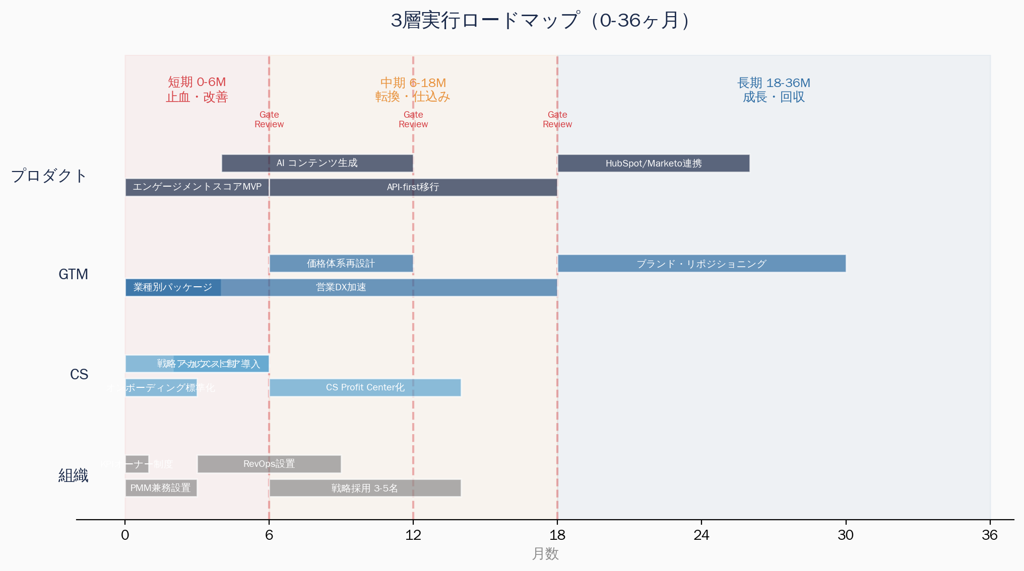
3層実行ロードマップ（0-36ヶ月）
止血 → 転換 → 成長
CONFIDENTIAL | NexPro Inc. | 2026
16/20

Slide 18
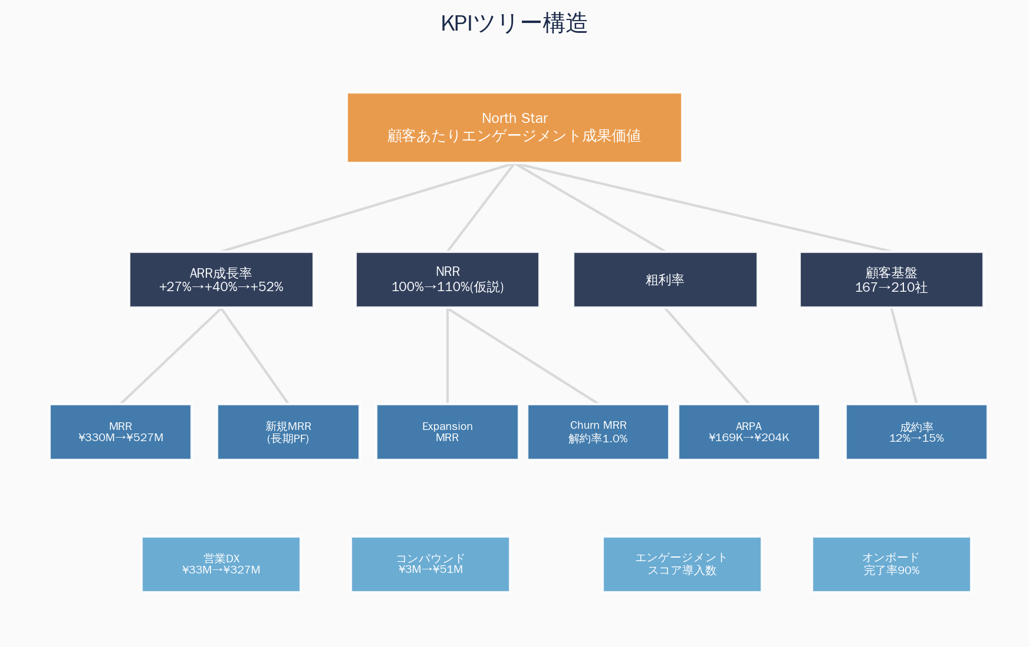
KPIツリーと経営モニタリング設計
「測れないものは改善できない」— KPIオーナーを個人名で紐付け
ガバナンス体制
会議体 | 頻度 | アジェンダ
経営KPI レビュー | 月次 | KPI進捗・逸脱分析
四半期戦略 レビュー | 四半期 | ロードマップ進捗 方針修正
Gate Review | M6,12,18 | 戦略オプション 移行判断
スプリント レビュー | 隔週 | 開発進捗 優先度見直し
KPIオーナー（主要）
KPI | 目標(FY25) | オーナー
ARR成長率 | +27% | CEO
NRR | 100%+ | CS責任者
ARPA長期 | ¥169K | 営業責任者
解約率 | 1.0% | CS責任者
営業DX | ¥33.4M | DX責任者
CONFIDENTIAL | NexPro Inc. | 2026
17/20

Slide 19
本会議での決議依頼事項
今日決めなければ、「何もしない」という選択を自動的にしたことになる
1
投資配分の承認
承認を推奨
プロダクト45% / GTM35% / 組織20%の投資比率
2
ポジショニング転換の正式承認
承認を推奨
「ウェビナーツール」→「B2Bエンゲージメント・インテリジェンス基盤」
3
組織再編の承認
承認を推奨
PMM兼務設置（即時）+ RevOps兼務（3ヶ月後）+ KPIオーナー制度
4
90日実行計画の承認
承認を推奨
短期施策パッケージの着手
5
6ヶ月後Gate Reviewの設定
承認を推奨
KPI達成時の松案移行判断プロセス
Next Steps（承認後の即時アクション）
KPIオーナーアサイン（1週間） → PMM兼務者選定（2週間） → スコアMVP要件定義KO（2週間） → 月次レビュー初回設定（1週間）
CONFIDENTIAL | NexPro Inc. | 2026
18/20

Slide 20
想定Q&A（厳しめの指摘への回答）
Appendix
# | 想定質問 | 回答要旨
Q1 | 30名でこの施策量を実行できるか？ | 竹案で3施策に絞る。全部同時は不可。Gate Reviewで判断。
Q2 | 結局ウェビナーツールでは？ | ON24実証：40-50データpt→ROI12倍。データ構造化が本質的価値。
Q3 | 営業DX ¥327M(FY27)は現実的か？ | ¥15M/半期がリトマス試験。未達ならピボット。
Q4 | Zoom/Webex/Teamsに勝てるか？ | 配信では勝てない。日本B2Bファネル最適化で差別化。
Q5 | SF依存は危険では？ | 30名で3CRM同時開発は不可。SF深化→中期でAPI-first→拡張。
Q6 | 解約率1.0%は達成可能か？ | FY22:3.6%→FY24:1.7%と改善中。ヘルススコア+標準化で可能。
Q7 | PMM/RevOps兼務で機能するか？ | 3ヶ月で解像度UP→専任化判断。CEO直轄で工数20%確保。
Q8 | FY26-27計画は攻めすぎでは？ | 竹案¥930Mがベースケース。営業DX未達時のダウンサイド準備要。
Q9 | bizibl/FanGrowthとの差別化は？ | SF深度統合+データ構造化+Agentforce。ただし6-12ヶ月の猶予。
Q10 | ウェビナー市場自体が縮小しない？ | 企業ウェビナー数:13→47回/年。ハイブリッド化で需要増大。
CONFIDENTIAL | NexPro Inc. | 2026
19/20

